Slide 1
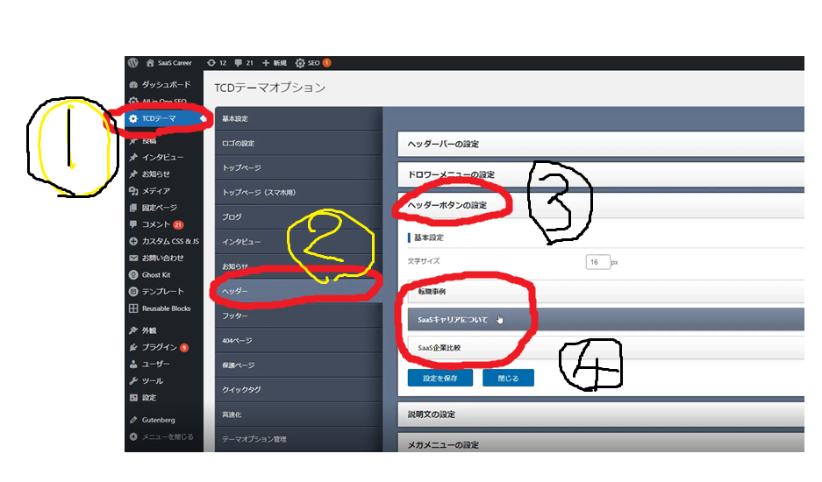
TCDテーマ設定手順

Slide 2
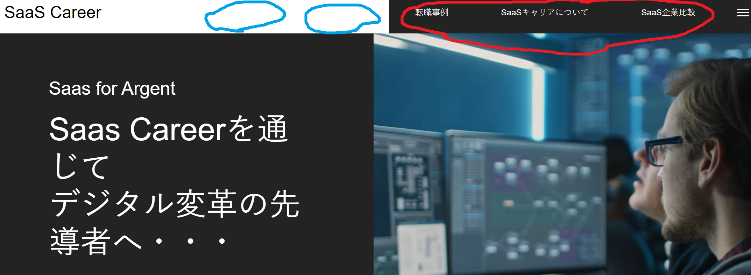
HP上の現状のインターフェイス

Slide 3
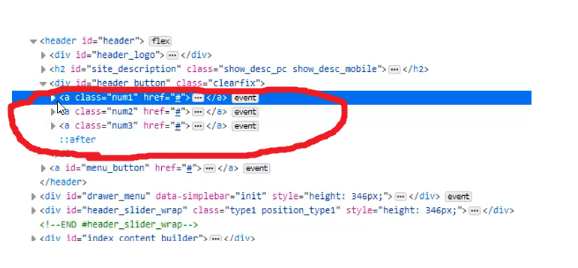
サーバー上の場所

Slide 4
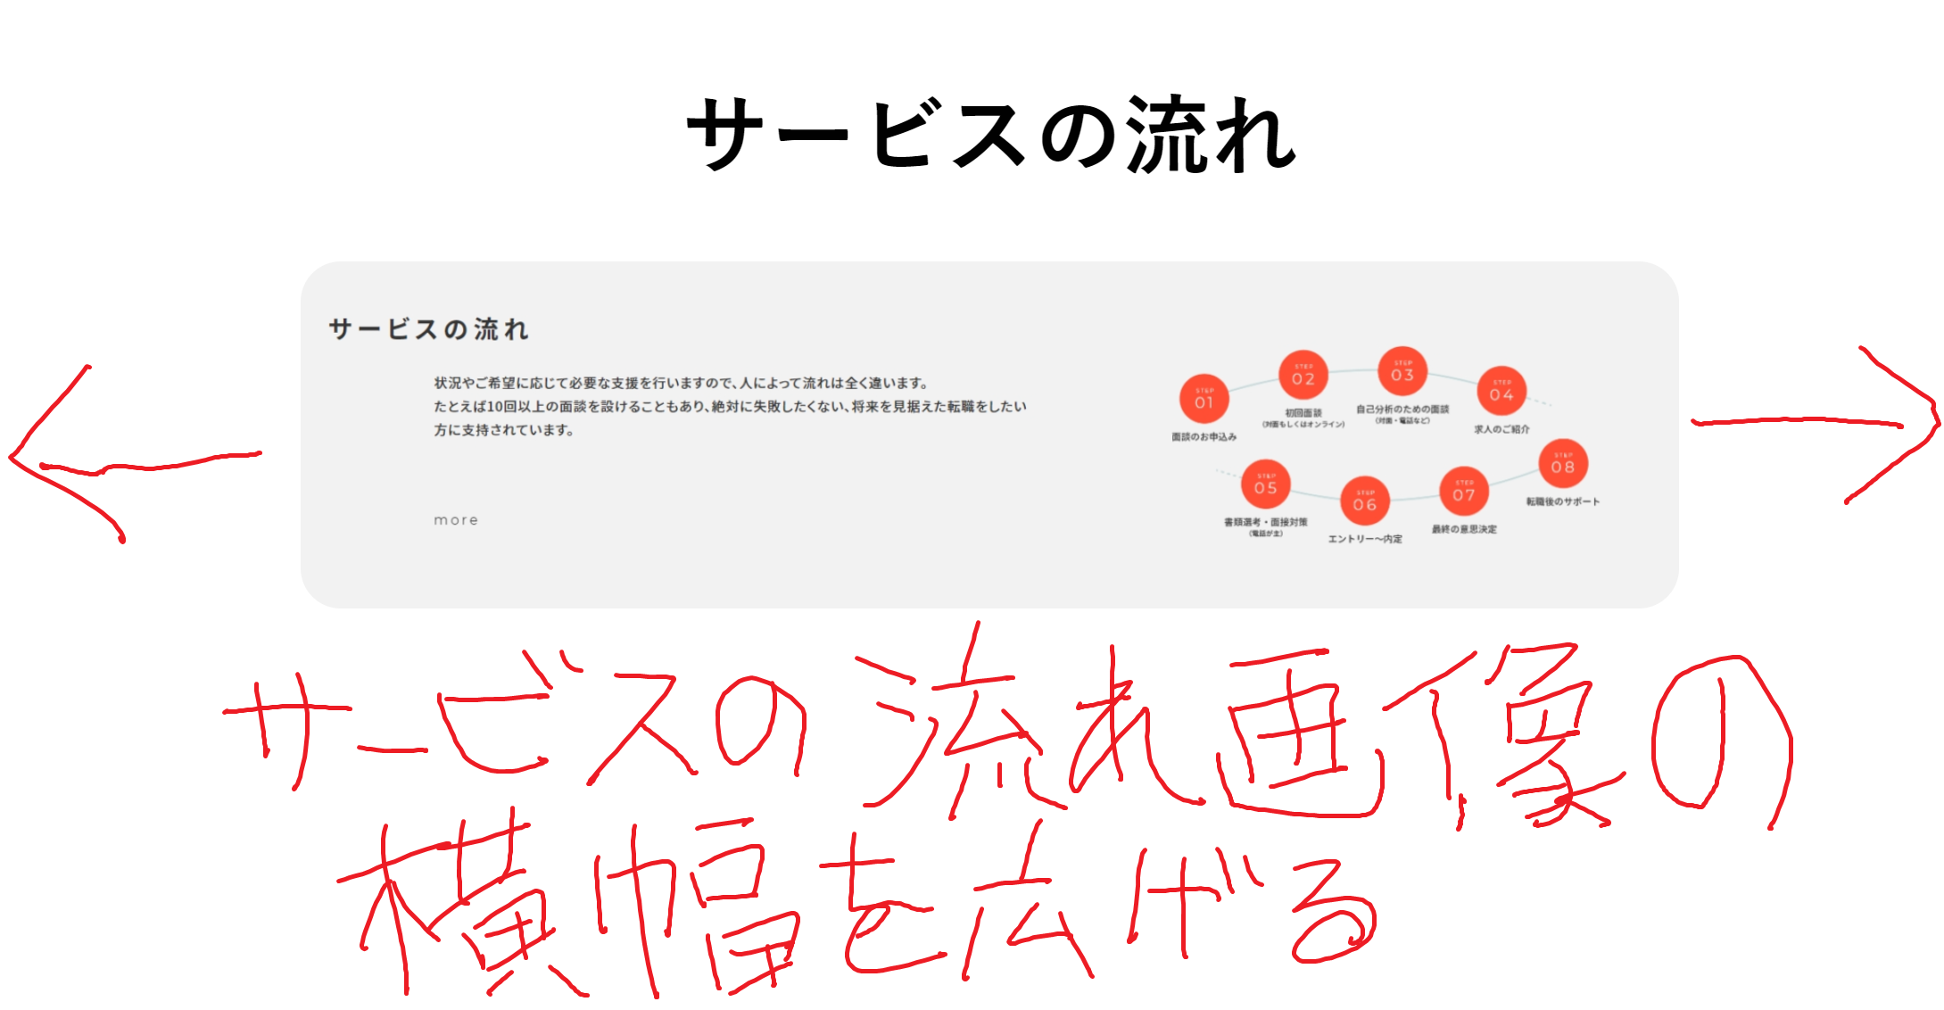
HP上の現状のインターフェイス

Slide 5
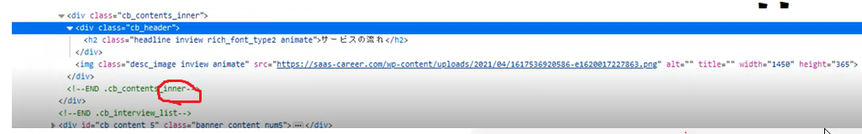
サーバー上の場所

